Slide 1
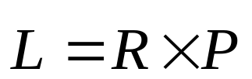
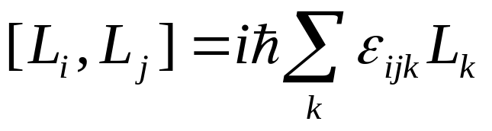
§8 角动量算符和角动量表象
§8.1 几种角动量算符
一、几种角动量
1. 轨道角动量
2. 自旋角动量
自旋角动量没有经典对应，同这个粒子的位置和
动量没有任何关系。人们根据自旋角动量与轨道角
动量具有相类似的物理性质，作出了以下假定：

Slide 2
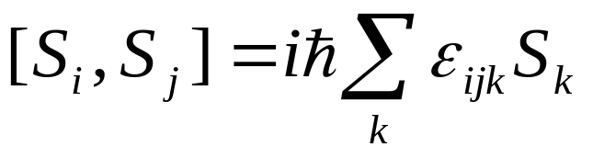

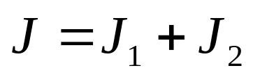
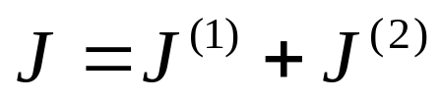
（1） 分量满足相似的对易关系
（2） 粒子自旋角动量各分量算符与粒子的
位置及动量算符均对易
这是一个新的假设，是五条基本原理推不出来的，可以将其补充到有关对易关系的原理 3 中。这样就产生了总角动量概念。
3. 总角动量
两个含义：
设总角动量为
下面求其对易关系。

Slide 3
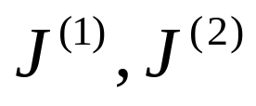
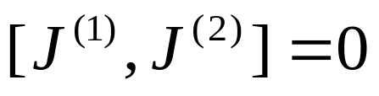
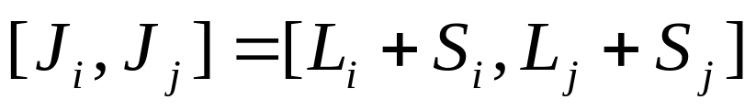
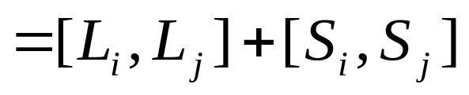
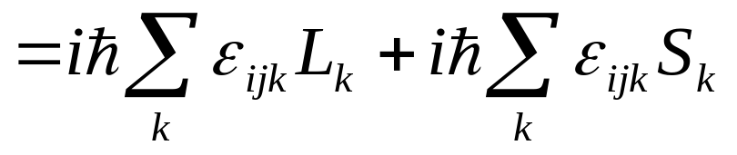
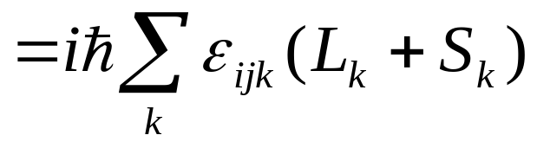
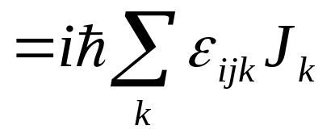
首先根据原理3，不论 代表什么角动量，都有
即二者的任意分量都对易。
以 为例证明如下：
同样任意多角动量算符和都服从该对易关系。

Slide 4
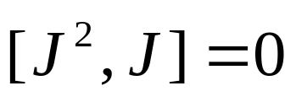
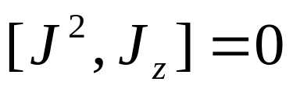
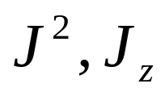
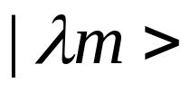
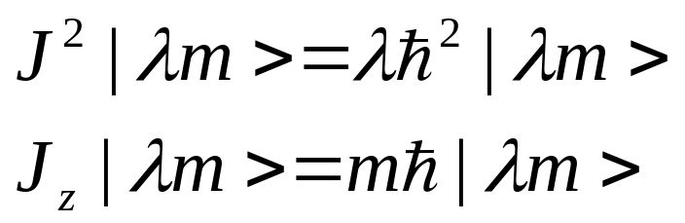
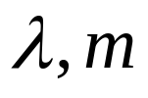
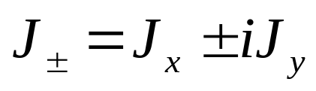
二、总角动量及其z分量算符的本征值与
本征函数
已知
则
这样 有共同的本征矢量完全组，
设为 ，则有
本征值为此形式保证了 是无量纲的数。
在初等量子力学中，我们利用升降算符的定义 求得了本征值，即有

Slide 5
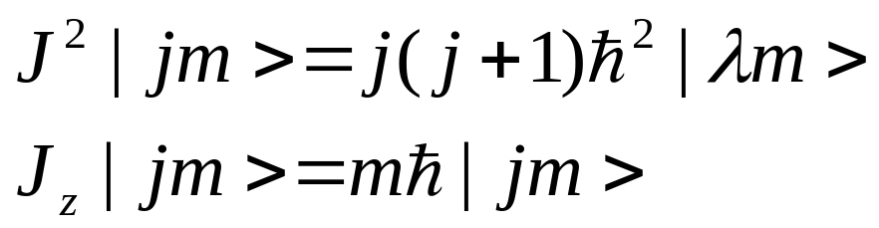
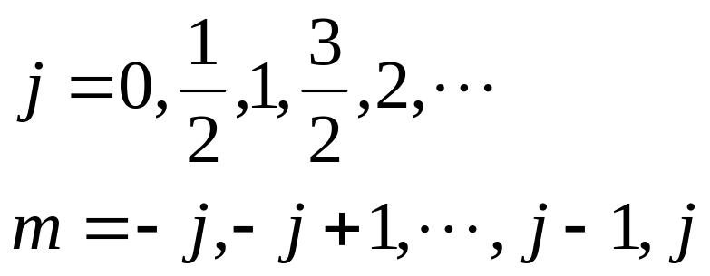
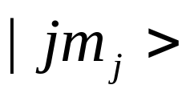
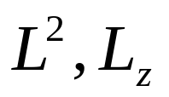
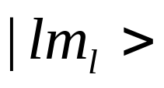
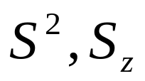
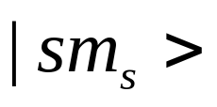
且有
通常情况下， 的本征矢量写成 ,
的本征矢量写为 ，而自旋 的
本征矢量写成 。
有时也分别写为|jm>, |lm>, |sm>.

Slide 6
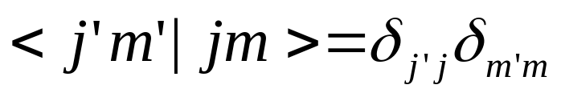
而升降算符对态矢量|jm>的作用可以写为
重要！后面要用到。
由于|jm>是一组对易的厄米算符的共同本征矢量，必须满足正交归一关系
此式对轨道角动量、自旋角动量或其它角动量的本征矢量都成立。
﹟

Slide 7
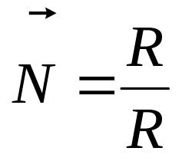
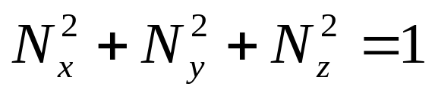
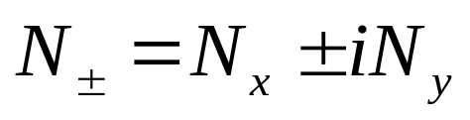
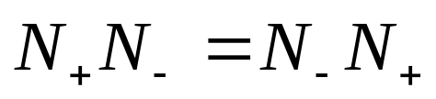
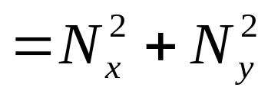
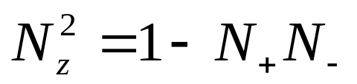
§8.2 轨道角动量算符和方向算符
一、轨道角动量算符和方向算符的对易关系
1. 方向算符的有关定义
令方向算符
(单位算符)
且分量满足
定义
则有
或

Slide 8


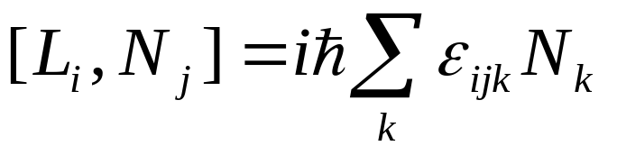
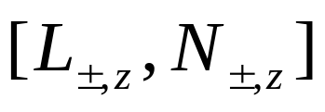
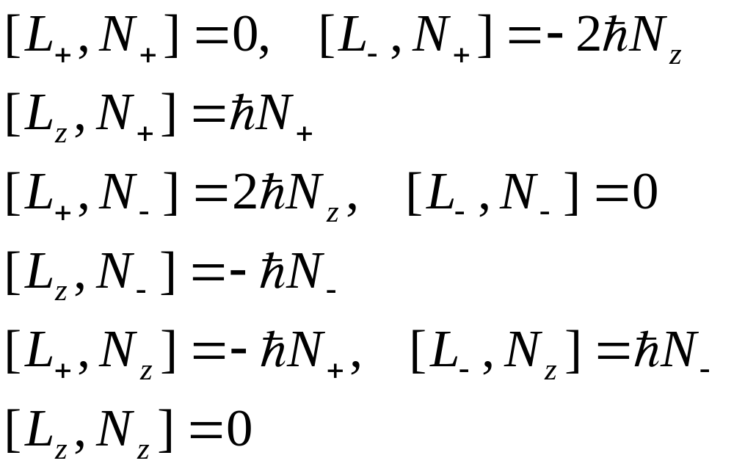
2. 方向算符 与轨道角动量算符 之间的关系
利用公式
很容易得出
的相关对易关系：

Slide 9
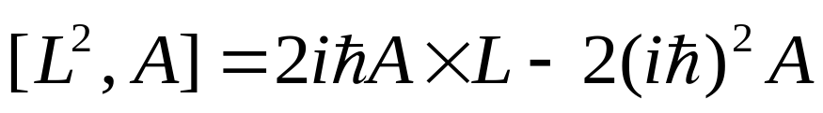
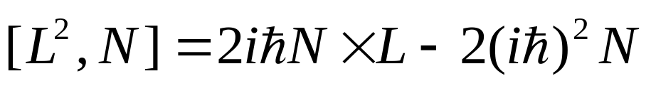
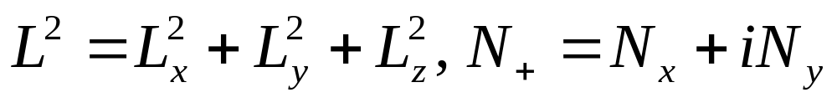
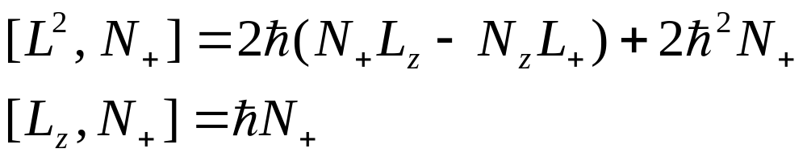
另外，利用前面所学的公式
容易得出
二、方向算符对轨道角动量本征矢量的作用
1. 对|ll>,|l,-l>的作用
利用
及 的相关对易关系，容易证明

Slide 10

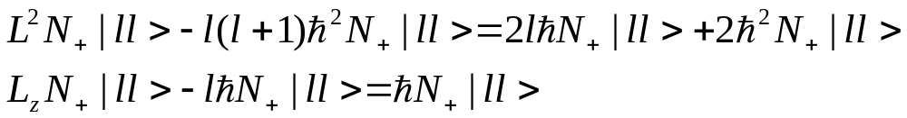
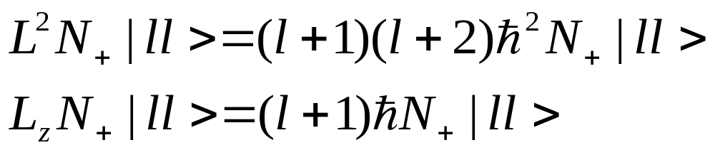
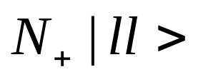


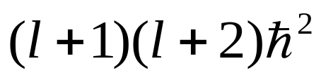
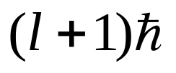
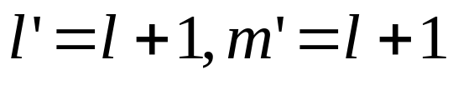
以上两式两边作用到|ll>上，有
注意：
或
由此可见， 也是 与 的本征矢量，本征值分别为 及 , 相应的量子数为

Slide 11
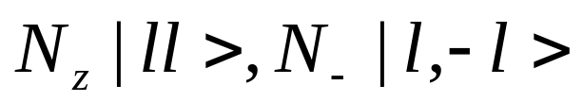
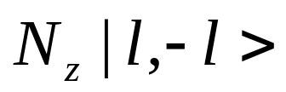
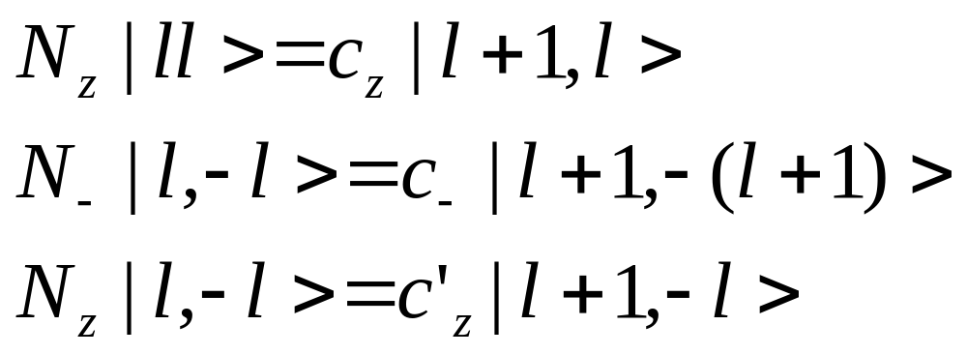
故 可以写为下列形式：
同样考虑 和 ，得
其中c都是归一化常数，与l有关。

Slide 12
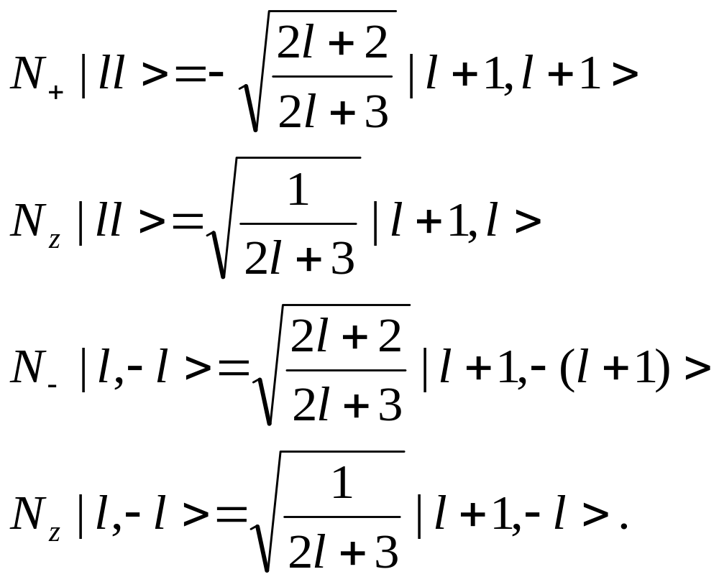
通过推导，最后可以得到
﹟

Slide 13






2. 对|lm>的作用
这是我们最关心的问题，为此证明公式
[证]用数学归纳法。
（1）当k=1时， 显然成立
（2）当k=n时成立，即
则

Slide 14



即当k=n+1时也成立。
（3）综合（1）（2），原式对任何正整数k
都成立，即
利用这个公式，可以写出

Slide 15




已经知道
利用公式
可以算出
在第一式中， 可用同样方法算出。现在关键问题是求 。

Slide 16







为此用 作用于|ll>上
得
对于新出现的 ，只要再求出一个式子包含 就好办了。
分析发现，让 作用于
上就可以。即

Slide 17



利用
则有
与前面得到的式子
联立，得

Slide 18





对
现在知道了
而且
则 就很容易算出了(练习)。
这样就有

Slide 19







下面看 对 的作用：
由 得
知道了 的作用表达式，很容易得出 ：

Slide 20


上式与下式
就是方向算符N对轨道角动量本征矢量|lm>的作用结果, 它们在以后公式推导中很有用。
﹟

Slide 21




§8.3 量子数l的升降算符
一、升降算符的寻找
根据讨论升降算符的经验，若R（不是矢径）
是使|lm>中l改变1而m保持不变的算符，则可令
这样就有
故可证明 对体系任意态矢量都成立。

Slide 22









同理
令
即 之间 满足下列对易关系
注意到当a=2(l+1)时，利用上式可得
当a=-2l 时，

Slide 23



利用上述本征方程的意义，可以将R|lm>写为
可见R对于|lm>的作用有关于量子数l上升算符和下降算符的性质。
设R的作用中上升算符部分仍记为R，下降算符部分则记为Q，由前面给出的原始R对易式

Slide 24





则有
上升算符
下降算符
下面看R,Q到底是什么形式。
注意方向算符N与L²的对易关系：
与式 比较，形式上多了第一项。
说明算符R中似应该含有 项和 项。
若如此，如何处理 与 的对易关系？

Slide 25







我们发现，由式 可得
现在将其与式 进行比较。
通过比较可以看出，若取一个矢量
选择适当的b,c，有可能使R满足式
经试验发现 正好满足上式。
而
正好满足

Slide 26












比如对 分量，因为 ，则有
当然可以验证， 等不满足上式对易式。所以 正是我们要寻找的 的量子数 的上升和下降算符。
﹟

Slide 27






二、算符R,Q各分量对|lm>的作用
令
估计与升降算符有关。
很容易证明
例如证明第一式

Slide 28




同我们意料到的一样， 分别是l的上升和下降算符，而且 分别是m的上升算符， 是m的下降算符，可用下述公式表示
以及前面所得到的公式

Slide 29


可用计算出R,Q对|lm>的作用结果。
特别提示：在求R,Q对|lm>的作用时，要用到下述已知的公式
（1）R,Q的分量表示；
（2） 以及对|lm>的作用公式；
（3） 以及对|lm>的作用公式；

Slide 30




推导过程相对复杂一些，这里只给出结果：
﹟

Slide 31







§8.4 球谐函数
下面取位置表象，求轨道角动量本征矢量
|lm>的具体表达式。
一、位置表象中轨道角动量算符的表示
此时R，即 成为相乘算符，
对 有

Slide 32





而
方向算符N对态函数的作用是一个相乘算符
而
注意：以上这些算符等式，只有左右双方作用在任意态函数上才成立，而且都是对
部分作用的,与r 无关；方向算符是相乘算符，作用起来很方便。

Slide 33





二、轨道角动量本征函数的计算
1. 本征函数所满足的基本方程
轨道角动量本征函数在位置表象中记为
所满足的方程可记为
通常方法是解上述微分方程得到 。但实际上知道了一个具体的 ，利用升降算符作用即可得到其它了。

Slide 34






2. 本征函数的求解
（1）求
取l=m=0, 所满足的方程就写为
容易看出第二式的通解为
（只对 求导）
将此式代入第一式得

Slide 35








此方程的通解为
因为 在 附近有限，必须取
所以 ，即
利用归一化条件
很容易得到

Slide 36






利用方向算符 可依次得出

Slide 37




下面举例证明第一式。
利用
有
所以

Slide 38










与此类似，利用
可由 得出
得到了 这两个公式之后，只要用 依次对 作用，或用 依次对 作用，就可得出l固定的全部 。这样

Slide 39






Slide 40




类似地，用 依次对 作用，可得
利用教材中所证明的公式（这里不再证明）
可把 写成两种形式（前面已经用
分别得出）

Slide 41





它们是轨道角动量 的共同本征函数
的普遍表达式。

Slide 42


由于以上两式是从l=0出发得出的，所以式中l
只能取零及所有整数，故m也只能取整数，即
在数学上称为球谐函数，全部球谐函数 在单位球面上对于单值有限的任何函数 构成完全函数组。
前几个球谐函数是

Slide 43






﹟

Slide 44
§8.6 自旋和自旋波函数
一、自旋空间
1. 自旋
粒子的自旋态是粒子的内禀状态，与经典的“旋”是两个概念。
2. 自旋空间：
自旋无法用以前全基于位形空间Hilbert空间的矢量来描述，必须另外建立一个描述自旋态的矢量空间，这个空间我们称之为自旋空间。

Slide 45



而以前讨论的抽象的Hilbert空间或函数空间可以称之为位置Hilbert空间或位置空间。完整地描述单粒子态的Hilbert空间是这两者的直积空间。
3. 自旋角动量算符S：
S是个矢量厄米算符，其分量服从角动量的对易关系：
通常取 作为对易算符的完备组，其共同本征矢量为 ，即有

Slide 46


其中
4. 自旋量子数的取值
自旋与轨道角动量量子数在数值上有不同的特点：
（1）非复合粒子
自旋量子数s只能取一个值，比如
1）电子 s=1/2

Slide 47


2）在基本稳定的粒子态中，所有的轻子
和 以外的所有重子s=1/2
3） s=3/2
4）介子 s=0
5）光子 s=1
（2）复合粒子
1） 粒子基态 s=0
2）氘核基态 s=1
3）Li核基态 s=3/2
复合粒子自旋量子数有时可以发生变化。

Slide 48

5. 自旋空间的维数
对于s=0的粒子，完全不用讨论自旋，或者说其自旋空间是一个 1D 空间，其中只有一个自旋态（s=0, m=0）。
对非相对论量子力学的主要对象—电子来说，s=1/2，m只能取 两值，自旋空间是2D的。一般情况下自旋空间维数是2s+1维。
（为什么？）
基矢个数确定维数，与自由度要区分开

Slide 49


二、自旋算符的对易及反对易关系
讨论s=1/2的粒子，以电子为例。
其突出特点是，自旋在任意方向上的分量只能取 ，即
即角动量平方及各分量平方算符是一个数算符，这可以导致一个特有的关系。

Slide 50




由 得
将此式两边左乘和右乘 ，得
两式相加，得

Slide 51





由前面的讨论可知， 是带有量纲的数 ，
它与任何算符都对易，
一般地有
或写成
即自旋三个分量的算符彼此是反对易的。这是自旋1/2粒子所特有的关系。
﹟

Slide 52





三、自旋算符和自旋态矢量
1. 表象
在单电子的2D自旋空间中，通常采用 表象，即取 的共同本征矢量 为基矢，将算符和态矢量分别写成 矩阵和一列矩阵形式。
此时基矢矩阵形式可以写为

Slide 53







任意自旋矢量 可以写为
归一化要求
此时左边第一项为处于 态的电子 的概率，第二项为 的概率。
2. 泡利矩阵（自旋算符）
在 表象中， 本身是一个对角矩阵，即

Slide 54





与 满足对易关系的 的最一般形式为
δ是任意实数，习惯上取δ=0，称为国际通用的自旋矩阵
若令 ，则

Slide 55



称为泡利矩阵，显然其分量算符满足关系
3. 自旋态矢量
单电子的态矢量 可以写成直积形式

Slide 56





或者写成xyzS_{z}表象的函数形式
式中

Slide 57

归一化条件是
亦即
此式左方第一个积分是电子不问位置，自旋取正的概率，第二项是自旋取负的概率。
﹟

